Slide 1

SAVAGE SCRIBE
Gestore delle Schede Personaggio per il gioco Di ruolo cartaceo SAVAGE WORLDS

Slide 2
PROBLEMA DA GESTIRE:
Una delle problematiche principali dei giochi di ruolo cartacei è quello di gestire le proprie schede personaggio, le quali si possono rovinare, perdere, non essere aggiornate, etc…
Savage Worlds è un gioco di ruolo cartaceo in cui un singolo giocatore potrebbe avere più schede personaggio per ogni campagna nelle quali sta giocando.
Savage Scribe si promette di risolvere i suddetti problemi, permettendo ad ogni utente di poter creare un proprio repertorio di schede personaggio completamente editabili.

Slide 3
OBIETTIVO:
Per potere creare un proprio repertorio, ogni utente dovrà iscriversi a Savage Scribe.
In seguito alla registrazione, Savage Scribe permetterà all’utente di potere creare e gestire una propria lista di schede personaggio.
Le schede potranno essere: create, modificate o cancellate.
Dalla sua lista di schede personaggio, l’utente potrà selezionarne una in particolare sulla quale operare.
L’utente vedrà la scheda come scomposta in più parti, garantendo così all’utente la possibilità di accedere solo alla parte della scheda che gli interessa.

Slide 4
DETTAGLI:
Il sistema tratterà una singola scheda personaggio come la composizione di più tabelle, ogni tabella rappresenterà una particolare porzione della scheda personaggio associata ad un particolare utente.
Alcune porzioni della scheda avranno una corrispondenza 1 ad 1 con le regole di gioco (per esempio, gli attributi del proprio personaggio non possono discostarsi da quelli del manuale), di conseguenza, l’utente non sarà in grado di modificare la lista di scelte disponibili, il sistema dovrà quindi permettere all’utente di visualizzare e selezionare le uniche scelte a disposizione.
Altre porzioni della scheda invece permetteranno all’utente di aggiungere a piacere gli elementi che egli desidera (per esempio: degli oggetti che il personaggio porta con se nel proprio equipaggiamento), garantendo una certa dinamicità alla porzione di scheda in questione.

Slide 5
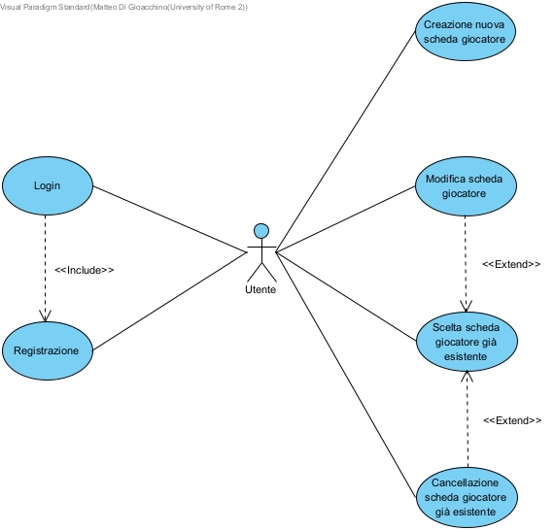
USE CASES:

Slide 6
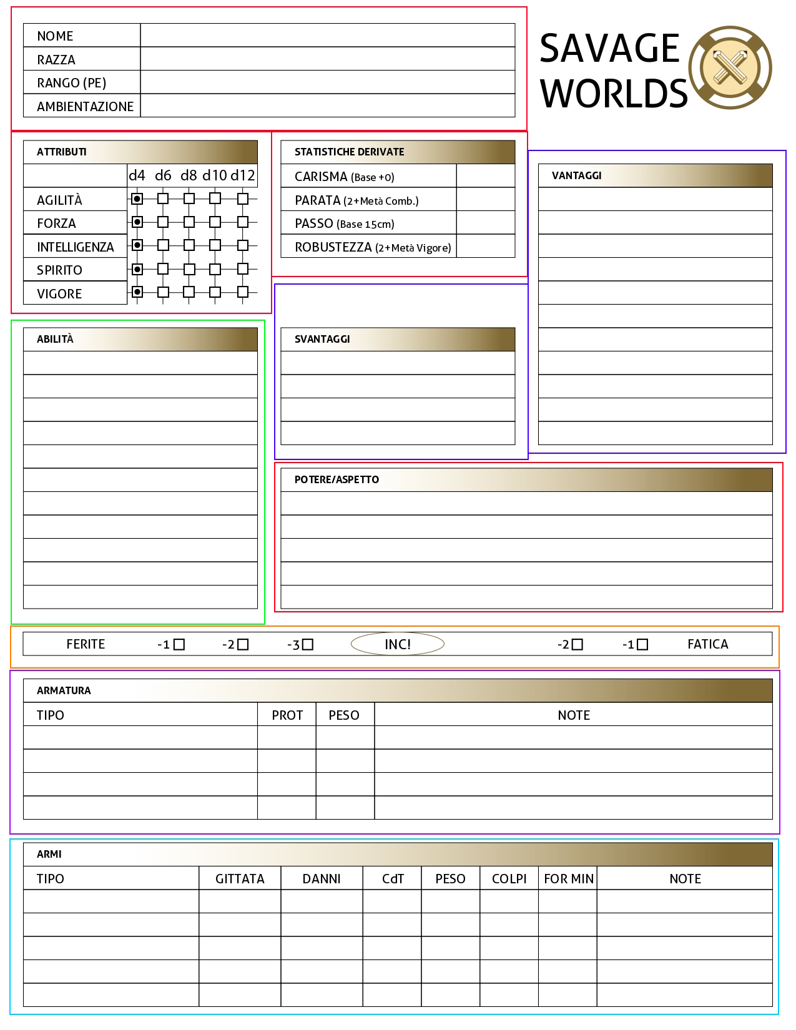

Slide 7
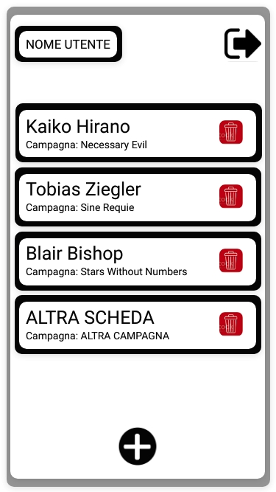
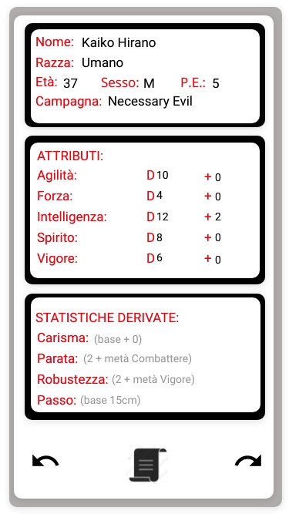
MOCKUP INTERFACCIA:

Slide 8
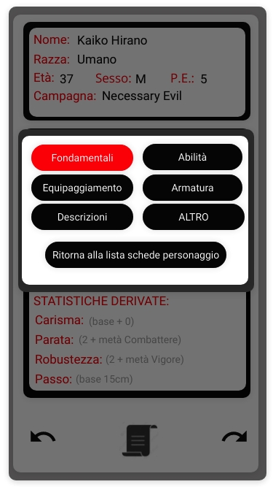
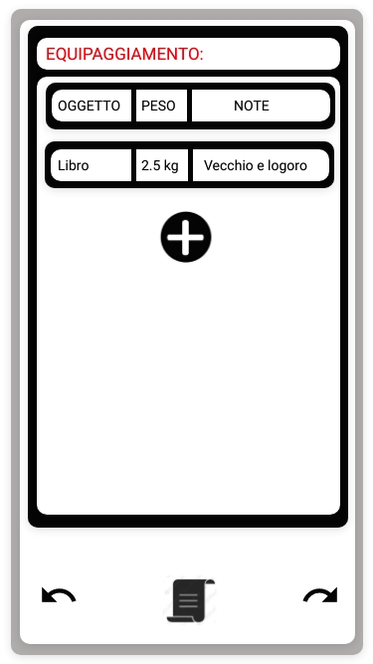
MOCKUP INTERFACCIA:

